Slide 1
UGUI概述和Tera项目中的应用
李志雄
于 金

Slide 2
大纲
1.坐标系和RectTransform
2.可视化组件和可交互组件
3.Tera项目的UI的开发流程
*4.自由问答

Slide 3
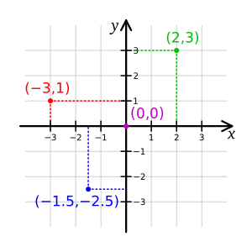
1.坐标系和RectTransform
笛卡尔坐标系

Slide 4
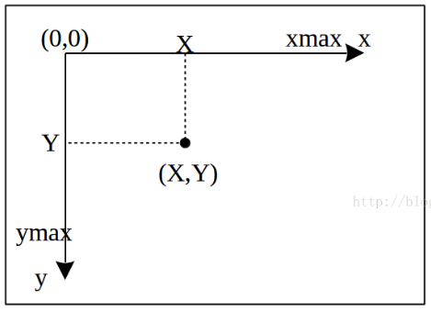
1.坐标系和RectTransform
常见的计算机屏幕坐标系

Slide 5
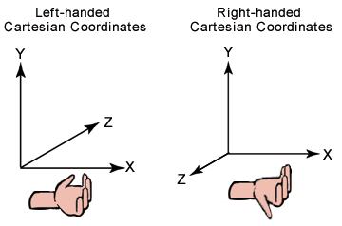
1.坐标系和RectTransform
Unity坐标系
3D坐标系分为两种:
左手坐标系 Unity 、Direct3D
右手坐标系 Maya

Slide 6
1.坐标系和RectTransform
UGUI坐标系
ugui坐标系是unity坐标系的2D版
向右为x正方向
向上为y正方向

Slide 7
1.坐标系和RectTransform
绝对坐标和相对坐标
绝对坐标 又叫 世界坐标 是在世界公共空间中的唯一坐标。
相对坐标 又叫 局部坐标 是指相对于某一个位置或者空间的坐标。
世界坐标和局部坐标可以相互转换。

Slide 8
1.坐标系和RectTransform
Anchor
简单来说在ugui中anchor就是代表当前矩形相对于父矩形的哪个位置进行展开,
当前矩形的其余各点都是基于这个点偏移得到的位置。
物体的localPosition则要根据当前矩形的尺寸和Pivot位置来决定，所以盲目使用position的行为是不推荐的。
如下图

Slide 9
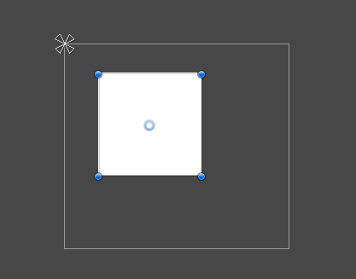
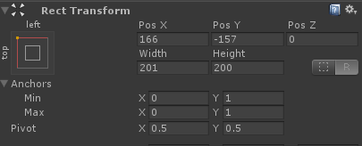
1.坐标系和RectTransform
Anchor

Slide 10
1.坐标系和RectTransform
Anchor
（本例中）一旦你调整好anchor的位置，那就意味着anchor所代表的矩形的左上角那个点和矩形的左上角那个点的位置会始终保持不变，其他三个点也是一样的，anchor的点和矩形的点都会保持固定距离不变。
这也是锚点这个说法的由来，不过直接说锚点很可能理解为一个点和一个点的关系，其实它是四个点和四个点的关系。

Slide 11
1.坐标系和RectTransform
Pivot
轴心
旋转的中心
缩放的中心
位置的中心

Slide 12
2.可视化组件和可交互组件
概念说明
负责显示的组件 可视化组件 Visual Compoent
负责控制的组件 可交互组件 Interaction Component
结构型 LayoutGroup List
辅助型 LinkHolder
可视化组件和可交互组件组合在一起可以实现很多有用的高效的功能
通过这套机制我们可以随时扩展一个比较通用的需求为一个通用组件

Slide 13
2.可视化组件和可交互组件
Unity 自带的可视化组件
图片Image、RawImage
文字Text
*特效组件 Effect Componet Outline、Shadow等
Shadow效率稍好于OutLine，效果稍差

Slide 14
2.可视化组件和可交互组件
Tera中扩展的可视化组件以及他们的作用
GImage 提供了图片映射寻址模式，可以减少Atlas的大小
GImageModel 相机拍到的模型的画面实时渲染到一张图片上（RenderTexture）
*GGrandient 颜色渐变组件，可以指定两个颜色，组件会对这两个颜色做差值运算

Slide 15
2.可视化组件和可交互组件
Unity自带的可交互组件
按钮Button
可切换选项Toggle
滑动条Slider
滚动条ScrollBar
下拉菜单Dropdown
可输入文本InputField
滚动试图ScrollView

Slide 16
2.可视化组件和可交互组件
Tera中扩展的可交互组件以及他们的作用
GButtonColor
颜色变化按钮，孩子的颜色也会跟着变，Unity的Button孩子的颜色不会变
GButtonColorElastic（策划制定专用）
GButtonColor的基础上，再指定按钮三态的放缩比例（tween target）
注意不要缩放响应区

Slide 17
2.可视化组件和可交互组件
Tera中扩展的可交互组件以及他们的作用
GNewList （取代GLimitedList ）
有限列表，所见即所得，比较适用于数量固定的列表，比如奖励，星级等
GNewListLoop （取代GUnlimitedList ）
无线循环列表，提供了列表项复用的方法，比较适用于数量不固定的列表，列表项的数量限制取决于数据占用的内存空间，如背包物品，商店物品等，几千条数据没问题
GNewTabList（取代旧的GVerticalMenuList）
下拉菜单，万物志界面用过，目前只能支持最多2级菜单

Slide 18
2.可视化组件和可交互组件
Tera中扩展的可交互组件以及他们的作用
GBlood 当数值增加时会没有缓动效果，数值减少时会有缓动效果的进度条
GCircleProgress 圆形进度条，可以指定一个图片，一直跟随当前位置
GResizer 尺寸变化控制器，可以通过它实现一个组件的大小变化另一个也跟着变化的效果
GPopup （不推荐使用）弹出动画组件，挂到某个组件上就可以，每次OnEnable时都会被执行，同时可以配置动画的 fade in 或者 fade out 效果
*GRollSelector 用一张图片作为之间监听，然而事件的响应放到另一个中

Slide 19
3. Tera项目的UI的开发流程
制作prefab的重要性
Prefab描述了美术资源是如果组织到一起的，程序会根据这些描述来完成对UI的控制。
所以prefab在开发中是相当重要的一环，任何一个prefab设置都有可能导致一个bug，轻的改一下资源就好了，重的有可能会让整个系统发生很大改动，比如性能方面的问题。越到后期问题的严重程度也会增加。
制作一个prefab虽然对于开发代码来说，用时比较少，速度也比较快，一眼看上去基本没什么差别，但是正是这样才容易被忽视。其实它里面涉及到的东西很多很多。
一个好的prefab和一个不好的prefab虽然看起来没差别，但是用起来是完全不一样的。
所以，建议大家在制作过程中一定要擦亮眼睛，时间长了光积累的这些细节你就可以成为ui prefab大神了。

Slide 20
3. Tera项目的UI的开发流程
去除冗余
从属合理
兼顾效率
符合规范（通用，便于他人维护，是合作的基础）

Slide 21
3. Tera项目的UI的开发流程
流程简述
Tera的UI开发主要有两大块：1.制作prefab。2.写代码
当策划人员根据需求和文档制作完prefab UI_XXX，生成工具会产生两个东西：
1.另存一份prefab到发布目录（output文件夹）这个新的prefab和编辑的prefab是不一样的
2.生成一个.lua文件到GameRes\Lua\GUIObject，这里面会包括LinkHolder的物体ID
然后程序人员会根据策划需求在GameRes\Lua下用Lua编写界面的业务逻辑CPanelXXX
当游戏运行的时候策划的prefab和程序写的.lua就是ui的最终效果

Slide 22
3. Tera项目的UI的开发流程
PanelSetting组件
此组件是必须的组件，它决定了这个界面的
1.显示层级 层级在GameRes/Config/UISettings.Lua中按Prefab添加
2.默认关闭方式
3.背景颜色
UILinkHolder
UIEventListener

Slide 23
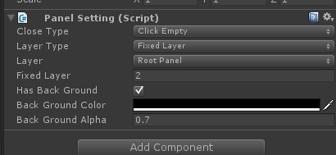
SortingOrderType 层级控制方式
Fixed Layer 固定层级[1-40]，[81-100]
Floating 自动在[41-80]上浮
SortingLayer 层设置
Game World 世界
Root Panel 根界面
Sub Panel 子界面
Dialog 对话
Guide 教学
NormalTip 普通提示
ImportantTip 重要提示
Debug 调试层
Close Type 关闭方式
Click Any Where 只要有点击就会关闭
Click Empty 点击空白区域关闭
None 没有任何默认操作
Has Background 是否有背景图
Background Color 背景颜色
Background Alpha 背景透明度

Slide 24
3. Tera项目的UI的开发流程
打Tag
‘_UI_’
此tag需要挂到界面的根节点上，生成工具只会一次生成一个此tag的prefab
‘_Property_’
此tag需要挂到界面中需要程序控制的组件或实体中，例如 Item中的物品名称Text，头像的Image，List等。

Slide 25
3. Tera项目的UI的开发流程
命名
Panel_Xxx,界面的根节点 _UI_ Frame_Xxx，界面内分组父节点
Tab_Xxx，界面内子页面父节点
Img_Xxx,图片 Btn_Xxx,按钮
Lab_Xxx,文字 List_Xxx,列表 _Property_，父节点用ScrollView_Xxx
Menu_Xxx,树状下拉菜单,父节点用 _Property_ ScrollView_Xxx
Model_Xxx,UI模型 _Property_ Sld_Xxx,滑动进度条
Scl_Xxx,滑动条 Rdo_Xxx,toggle有Group的
Chk_Xxx,toggle没Group的 Grp_Xxx,选项组
Drop_Xxx,下拉菜单 Input_Xxx，输入框 _Property_
Bld_Xxx，血条
(后面带tag的就是此组件只要用到需要打tag) 名称中不能有括号；

Slide 26

3. Tera项目的UI的开发流程
命名
打了tag的组件在生成代码时会有一个重名检测，生成时会输出一条红色log

Slide 27
4. 性能点
效率灾区
RayCast
Overdraw
DrawCall
CanvasRebuild
SetActive
LateUpdate

Slide 28
4. 性能点
Raycast Target
Raycast Target 选项代表此组件是否接受射线检测，每有一次客户端的用户操作发生，所有启用Raycast Target选项的graphic组件都会被检测一遍。
因此此选项需要根据具体需求来决定是否启用。去掉没必要的Raycast Target可以提升客户端用户输入的响应速度，提高流畅性。
有几种情况需要注意Raycast Target选项

Slide 29
4. 性能点
Raycast Target
情况一 单纯的Graphic组件
如果组件中没有挂任何可交互组件
如果组件不会作为另一个组件的检测目标
那么这个组件的Raycast Target属性不应该启用
例如Image

Slide 30
4. 性能点
Raycast Target
情况二 可交互组件
如需要显示，必须要有一个Graphic组件作为Raycast的目标
但有时响应区应该与视觉大小区别对待，应使用GRayCastArea，此组件不会造成Overdraw
例如Gbutton系列

Slide 31
4. 性能点
Raycast Target
情况三 Panel的背景
在PanelSetting中如果关闭方式设为ClickEmpty需要注意：
那么这个panel的背景图片不可以关闭raycast target，因为这个背景会用来区分用户是点到了空白区域还是点到了界面上

Slide 32

4. 性能点
组件位置摆放和交叉 - 组件的尺寸（横向交叉）
Image
对于Simple类型应该尽量按照原图大小显示，可以通过 按钮来让图片归位。
Text
文本的高度要调整到正好显示出文字的高度，宽度要调整到最多文字时的宽度
总之，只要满足需求，就不要出现多余的空间，因为这样会容易产生组件的层级遮挡，最终影响到batch的效率
文字一般不开RaycastTarget

Slide 33
4. 性能点
组件位置摆放和交叉 - 组件的层级遮挡关系（纵向交叉）
Unity的层级是按照Hierarchy中的顺序显示的，Hierarchy中越靠上，在显示列表中越靠下。
如果不同层级中两个Graphic组件中间没有任何遮挡，那么UGUI会自动对他们进行batch（合并到一层），这样会减少dc。
所以，为了让UGUI自身的batch效率更高我们要严格控制组件的大小，不发生不必要的交叉，
另外Z一般应设成0，否则影响batch。

Slide 34
4. 性能点
组件位置摆放和交叉 - 组件的层级遮挡关系（纵向交叉）
关于Text文字的层级
1.不必将所有文字都放到最高层，因为UGUI会根据运行时的遮挡关系动态计算，放了也没用
2.只要保证文字的显示区域不被图片的显示区域遮挡即可

Slide 35
4. 性能点
1. 尽量让相同图集的元素离得近（Hierarchy中）；
2. 避免图文不必要的交叉；
3. 动静分离：为频繁活动的物体打组，并加上Canvas，这里Canvas不开OverrideSorting，有必要加GraphicRaycaster；比如ScrollView的viewport
4. ScrollView 要设置viewport
5. 快速显示隐藏，可以选择不会导致重建的GUITools.SetUIActive;

Slide 36
5.逻辑交互与回调事件
UI打开和关闭的执行流程以及两个回调
打开流程 (game._GUIMan:Open(“CPanelXxx”))
获取lua脚本
资源检测
资源加载
创建资源
脚本初始化
回调函数

Slide 37
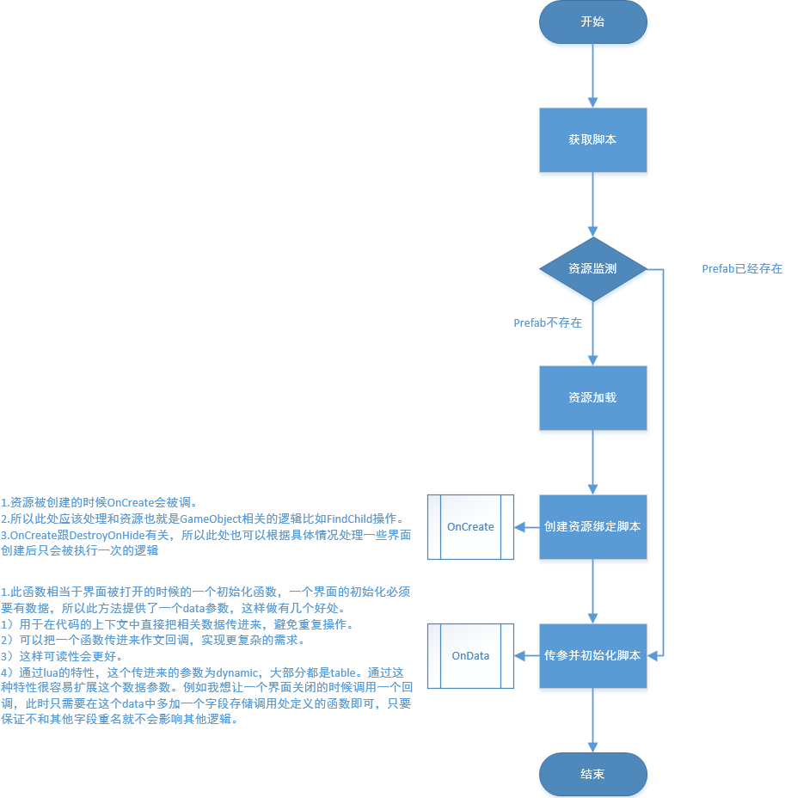

Slide 38
5.逻辑交互与回调事件
UI生命周期相关函数
OnCreate
OnData
OnHide (跟DestroyOnHide属性有关)
OnDestroy
(最好就是代码的放置顺序都按这个来，这样大家的代码互相理解起来效率会高)

Slide 39
5. 逻辑交互与回调事件
关于打开界面传参的使用
由于lua的dynamic类型可以代表所有变量类型，同时table类型也可以代表大部分数据结构
所以通过Open（“xxx”,data）我们可以在打开一个界面的时候传入任何想要的数据类型
从而提高代码的可读性和关联性，具有代表意义的就是将一个function作为一个参数传入到一个Cpanel中，panel中由某些事件触发这个行为。

Slide 40
5.逻辑交互与回调事件
UI事件回调函数
很多组件其实Unity已经为我们提供了更简单的操作，有些甚至策划同学自己就能完成。
比如
Button可以实现通过点击调用一个其他组件的方法，甚至传参也可以自己控制。
（策划要求统一使用GButtonColorElastic）
Slider可以通过滑动的值变化驱动令一个组件变化，比如滑动改变另一个组件的alpha
Toggle可以通过选中属性，来驱动另一个组件的显隐（视图切换）
再高级的比如 动画编辑也可以通过UI事件实现

Slide 41
5.逻辑交互与回调事件
UI事件回调函数
为了实现在lua中响应ui组件的某些事件，所有c#层的ui事件都通过UIEventListener脚本传到了lua层，并把响应的参数穿过去，具体请参与UIEventListener.cs文件

Slide 42
merci
спасибо
Terima kasih
고맙습니다
谢谢大家
obrigado
Danke
謝謝大家
thank you all
ありがとう

